Slide 1
Graph Mining Homework 2
楊鎮豪

Slide 2
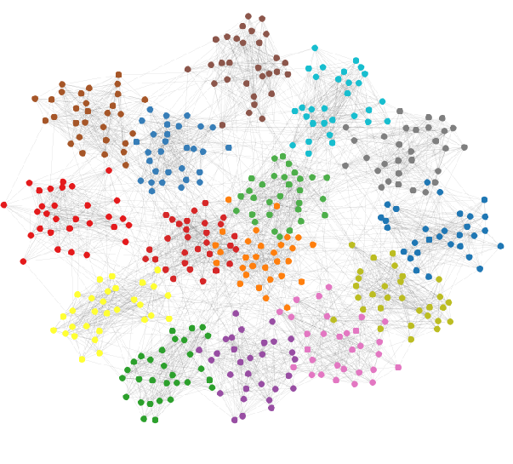
Outline
We are going to cover …
01
NN Model Example
02
GNN Model Example
03
Homework 2

Slide 3
N
NN Model

Slide 4

Environment
Anaconda

Slide 5
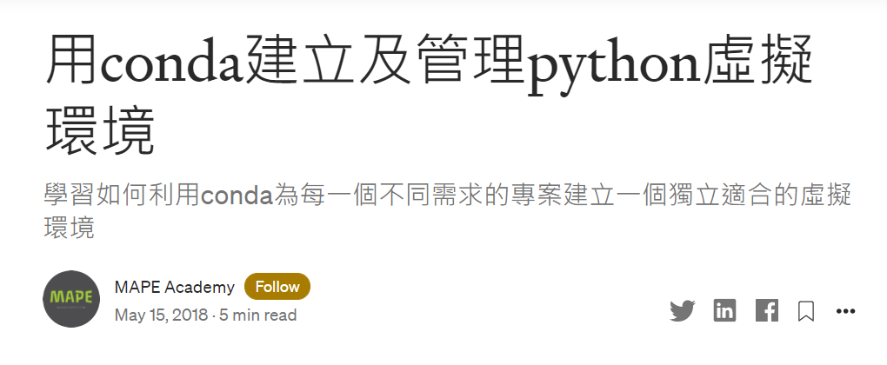
Environment
Conda environment setting

Slide 6
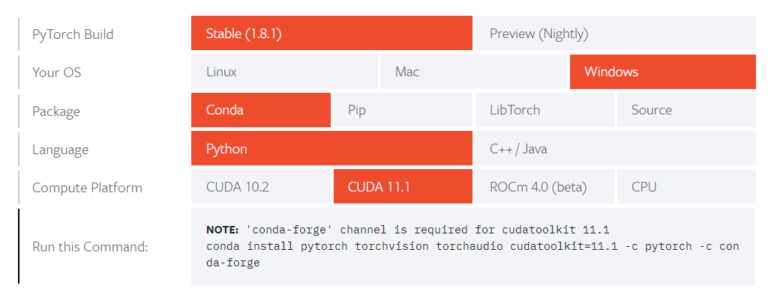
Environment
Pytorch

Slide 7
NN Model
Model : Multilayer Perceptron (MLP)
Dataset : MNIST (手寫數字辨識)
一言不合，寫程式

Slide 8
G
GNN Model

Slide 9
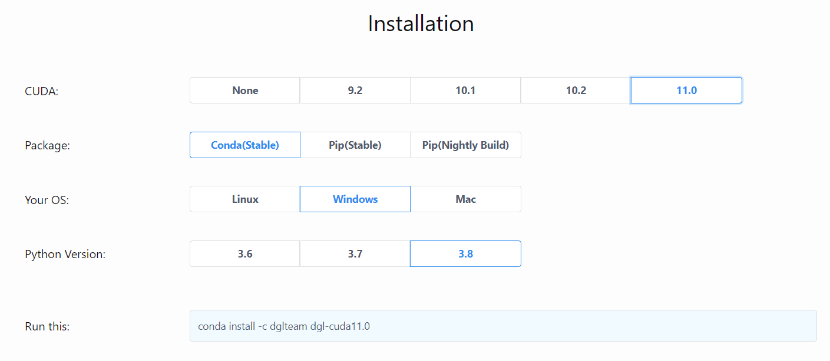
Environment
DGL

Slide 10
GNN Model
Model : GCN
Dataset : Cora (論文引用關係圖)
一言不合，寫程式

Slide 11
H
Homework 2
Notes:
What is recurrent

Slide 12
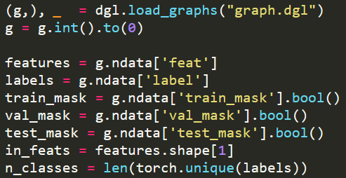
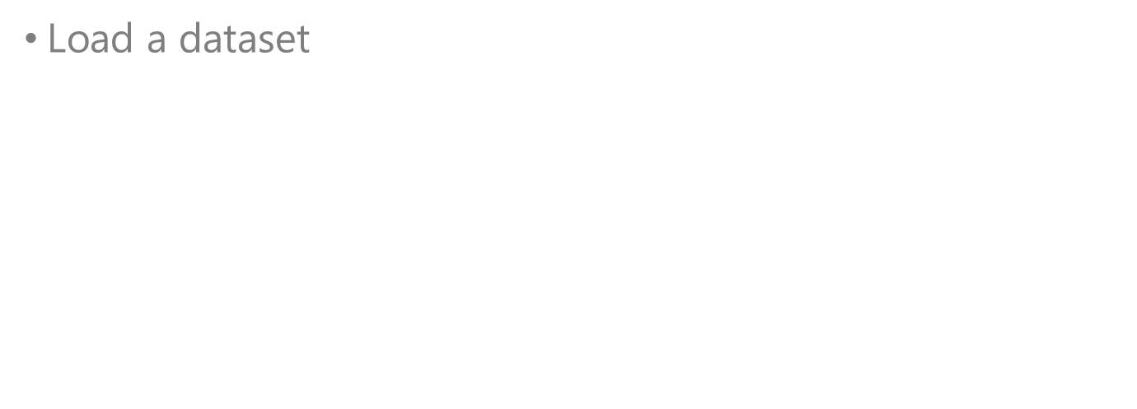
Unknow Dataset
Load a dataset

Slide 13
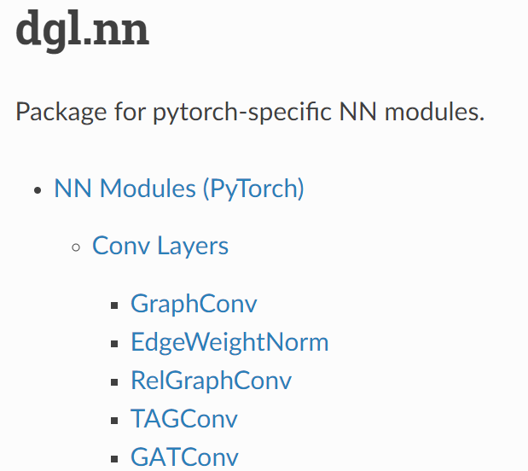
DIY GNN model
DGL nn_layer

Slide 14
繳交
gcn.py、train.py
不用繳交 model 檔了
助教會幫各位訓練三次取最好
但每次訓練時間上限2小時
超過時間的話，助教會再聯絡同學，驗證在同學的電腦上的確可以2小時內train起來

Slide 15
繳交
幫同學訓練時，預計使用的 server 環境
OS : Ubuntu 20.01.2 LTS
CPU : I7-7700
GPU : 2080 Ti
RAM : 64G
pytorch = 1.8.1
dgl-cuda11.0 = 0.6.1

Slide 16
Grading
Accuracy > 74 % → 至少70 分
Accuracy
top 25% → 100分
25% ~ 50% → 90分
50% ~ 75% → 80分
else → 70分
Deadline : 5/14

Slide 17
Thank you
大家加油

